Slide 1



وسائل التواصل الاجتماعي

Slide 2


المحتوى
  تعريف وسائل التواصل الاجتماعي
  أنواع وسائل التواصل الاجتماعي
  خصائص وسائل التواصل الاجتماعي
  مزايا وسائل التواصل الاجتماعي
  اضرار وسائل التواصل الاجتماعي

Slide 3





تعـــريــــف وســـائـــل الـتــواصـل
الاجـــتــمـاعــي

Slide 4

أنواع وسائل التواصل الاجتماعي

Slide 5

خصائص وسائل التواصل الاجتماعي :
الاعتماد على المستخدم
التفاعلية
الاعتماد على قواسم مجتمعية
العالمية

Slide 6

مزايا وسائل التواصل الاجتماعي
الفائدة الثالثة
الفائدة الاولى
الفائدة الثانية
الفائدة الرابعة

Slide 7

اضرار وسائل التواصل الاجتماعي

Slide 8
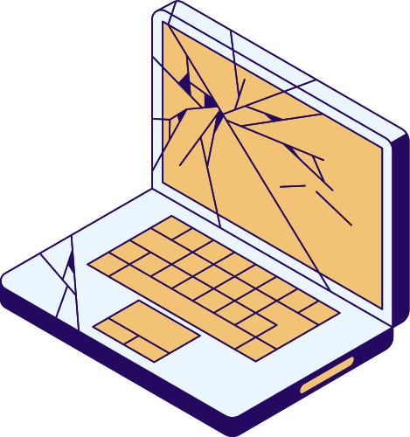
أذن هل وسائل التواصل الاجتماعي مفيدة
﻿أ م مضرة؟

Slide 9


شكراً

